Slide 1
Problemas en concurrencia

Slide 2
Sincronización
Debido al no determinismo y al acceso de recursos compartidos, es necesario utilizar algún método de sincronización para garantizar el correcto funcionamiento de la programación concurrente.

Slide 3
Algunos conceptos
Operación atómica: se ejecuta completa o no se ejecuta, pero no genera inconsistencias.
Condición de carrera: la salida depende del orden de ejecución, pudiendo generar inconsistencias.
Región crítica (RC): Sección del código a proteger de accesos simultáneos.
Mutua exclusión: garantía de que solo un proceso se encuentre en la región crítica.

Slide 4
Operación atómica
Supongamos dos hilos de ejecución que comparten la variable x
Hilo 1 { … x = x + 1 … } | Hilo 2 { … x = x + 1 … }
A simple vista parece no haber problemas ya que al ser una sola línea, la misma se ejecuta o no.

Slide 5
Operación atómica
Pero, en instrucciones de máquina, una suma como esa involucraría mas de un paso:
x = x + 1 | x -> Register N 1 -> Register M Add x <- Register N
Entre cualquiera de las instrucciones de la derecha se podría dar una interrupción y potencialmente un cambio de contexto.

Slide 6
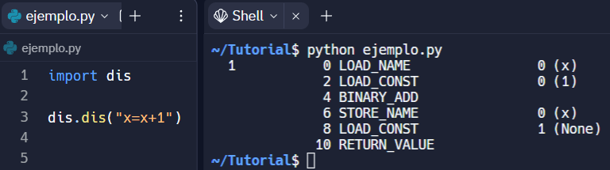
Operación atómica
Por ejemplo, si observamos el código intermedio (Bytecode) que genera Python para su posterior interpretación:

Slide 7
Operación atómica
Volviendo al ejemplo anteriormente visto:
Hilo 1 | Hilo 2
X->R1
Hilo 1 { … x=x+1 … } | Hilo 2 { … x=x+1 … }
X->R1
1->R2
ADD R1,R2
X<-R1
1->R2
ADD R1,R2
X<-R1
Supongamos el valor inicial de x a cero (0).

Slide 8
Operación atómica
Entonces en este ejemplo vemos que x = x + 1 NO es una operación atómica.
Algunos lenguajes como Java o C++ proveen mecanismos para utilizar una variable de manera atómica.
En el caso de Python, si bien el intérprete garantiza bastante atomicidad sobre sus tipos de datos, algunas operaciones como el ejemplo expuesto anteriormente no son atómicas.

Slide 9
Condición de carrera
Ejemplo A
Hilo 1 { … x = 1 … } | Hilo 2 { … x = 2 … }
El valor final de x dependerá del orden de ejecución de los hilos.

Slide 10
Condición de carrera
Ejemplo B
a=1, b=2
Hilo 1 { … a=a+b … } | Hilo 2 { … b=a+b … }
El valor final de a y b puede ser respectivamente 3 y 5 si el Hilo 1 ejecutó primero, ó 4 y 3 en caso contrario. Incluso puede diferir al no ser atómica la operación.

Slide 11
Condiciones de Bernstein
Condiciones que se deben cumplir para poder ejecutar procesos de manera concurrente o paralela.
Dados los siguientes conjuntos:
Conjunto de lectura R(Si): Contiene las variables referenciadas por la sentencia i.
Conjunto de escritura W(Si): Contiene las variables modificadas por la sentencia i.

Slide 12
Condiciones de Bernstein
Si se cumplen las siguientes condiciones para dos sentencias Si y Sj:
R(Si) ∩ W(Sj) = Ø
W(Si) ∩ W(Sj) = Ø
W(Si) ∩ R(Sj) = Ø
Ambas sentencias pueden ejecutarse de forma concurrente produciendo el mismo resultado que si se ejecutarán secuencialmente.

Slide 13
Condiciones de Bernstein
Por ejemplo:
Programa | R(Si) | W(Si)
a = b + c b = d + e 3. x = 10 | {b,c} {d,e} {} | {a} {b} {x}
S1 y S2 | S1 y S3 | S2 y S3
{b,c} ∩ {b} {a} ∩ {b} {a} ∩ {d,e} | {b,c} ∩ {x} {a} ∩ {x} {a} ∩ {} | {d,e} ∩ {x} {b} ∩ {x} {b} ∩ {}

Slide 14
Condiciones de Bernstein
Grafo de precedencia: representa gráficamente el orden de ejecución de las sentencias.
Para el ejemplo anterior:
Inicio
S1
S3
S2
Fin

Slide 15
Región crítica
En nuestra región crítica, x=x+1, se accede a una variable compartida y no se garantiza atomicidad en la operación, por lo tanto es necesario proteger dicha sección del código de accesos simultáneos.
Hilo 1 { … x = x + 1 … } | Hilo 2 { … x = x + 1 … }

Slide 16
Mutua exclusión
Para garantizar la atomicidad de la sección de código de la región crítica, debemos garantizar la mutua exclusión. Para ello se utiliza un protocolo de tres pasos.
Hilo 1 { solicitarRC() x = x + 1 liberarRC() } | Hilo 2 { solicitarRC() x = x + 1 liberarRC() }

Slide 17
Garantías del protocolo
Mutua exclusión
Progreso
  Un proceso no interesado en entrar a la RC no puede impedir la entrada de otro proceso que si quisiera entrar a la RC.
Espera limitada
  Se debe garantizar que un proceso no espere indefinidamente una vez solicitado el acceso a la RC.

Slide 18
Algoritmos con espera activa
El proceso sigue ocupando la CPU mientras espera por la RC.
  Algoritmo de variables de cierre.
  Espera ocupada por turnos.
  Solución de Peterson.
  Algoritmo de Dekker.
  Algoritmo de Lamport.

Slide 19
Algoritmos con espera activa
Algoritmo de variables de cierre.
    NO garantiza mutua exclusión
OPEN = 0 CLOSED = 1 lock = OPEN
PA { … while (lock == CLOSED); lock = CLOSED; //RC lock = OPEN; … } | PB { … while (lock == CLOSED); lock = CLOSED; //RC lock = OPEN; … }

Slide 20
Algoritmos con espera activa
Espera ocupada por turnos.
  Exige alternancia estricta.
PROC_A = 0 PROC_B = 1 turn = PROC_A
PA { … while (turn != PROC_A); //RC turn = PROC_B; … } | PB { … while (turn != PROC_B); //RC turn = PROC_A; … }

Slide 21
Algoritmos con espera activa
Espera ocupada por turnos.
  NO garantiza progreso
PA { … while (turn != PROC_A); //RC turn = PROC_B; … } | PB { … … … while (turn != PROC_B); //RC turn = PROC_A; … … … }

Slide 22
Algoritmos con espera activa
Solución de Peterson.
PA = 0 PB = 1 req[PA] = false req[PB] = false turn
PA { req[PA] = true turn = PB while(req[PB] and turn==PB); //RC req[PA] = false; } | PB { req[PB] = true turn = PA while(req[PA] and turn==PA); //RC req[PB] = false; }

Slide 23
Mecanismos de hardware
Mecanismos de hardware para garantizar la mutua exclusión.
  Deshabilitar las interrupciones.
  Instrucciones especiales
    Test-and-Set Lock (TSL)
    Compare-And-Swap (CAS)

Slide 24
Mecanismos de hardware
Deshabilitar las interrupciones.
  El ingreso a la RC se realiza deshabilitando las interrupciones. A la salida de la RC se habilitan de nuevo.
  Se degrada la performance del sistema al no poder intercalar procesos durante ese tiempo.
  En un multiprocesador es impráctico comunicar a todos los cores que deshabiliten las interrupciones e incluso por el delay generado podría no garantizarse la mútua exclusión.

Slide 25
Mecanismos de hardware
Test-and-Set Lock (TSL)
locked = 0 | bool tsl(int i) { if (i==0) { i = 1; return true; } return false; }
PN { … while( ! tsl( locked ) ); //RC locked = 0; … }

Slide 26
Mecanismos de hardware
Compare-and-Swap (CAS)
lock = 0
PA { key = 1; do { cas( key, lock ); } while( key != 0 ); //RC cas( key, lock ); … } | PB { key = 1; do { cas( key, lock ); } while( key != 0 ); //RC cas( key, lock ); … }

Slide 27
Mecanismos de hardware
TSL y CAS
  Se ejecutan de manera atómica.
  Funciona en multiprocesador ya que a nivel hardware el acceso a memoria es excluyente, así se ejecuten las instrucciones en distintos procesadores al mismo tiempo.
  Emplean espera activa.
  Puede producir starvation.
  Puede producir deadlock (en caso de procesos con distintas prioridades).

Slide 28
Mecanismos del S.O. y lenguajes de programación
Semáforo:
  Es una variable protegida que solo puede ser accedida y modificada por dos primitivas atómicas:
    Wait (Proberen) – intentar
    Signal (Verhogen) - incrementar
  Tipos:
    Contador o general (valor >= 0 )
    Binario o mutex (valor 0 ó 1)
  Implementación:
    Con espera activa
    Sin espera activa

Slide 29
Mecanismos del S.O. y lenguajes de programación
Monitor:
  Es un mecanismo provisto por el lenguaje que encapsula tanto datos como las funciones que manipulan los mismos.
  El acceso protegido es garantizado e implementado por el monitor.
  Solo un proceso puede estar ejecutando en el monitor.

Slide 30
Principales problemas
Al garantizar la mutua exclusión, se pueden generar dos nuevos problemas, deadlock (interbloqueo, bloqueo mutuo o abrazo mortal) y/o starvation (inanición).

Slide 31
Bloqueo Mutuo (Deadlock)
Dos o mas procesos esperan por condiciones que deben ocurrir dentro del conjunto de dichos procesos y que jamás ocurrirán.

Slide 32
Bloqueo Mutuo (Deadlock)
Por ejemplo:
Semáforos: x=1 y=1
PA
P(x)
P(y)
//RC
V(y)
V(x)
PB
P(y)
P(x)
//RC
V(x)
V(y)
X
PB
PA
Y

Slide 33
Bloqueo Mutuo (Deadlock)
Condiciones necesarias:
  Mutua exclusión.
  Retener y esperar.
  No expropiación.
  Espera circular.

Slide 34
Inanición (Starvation)
Cuando un proceso no recibe el suficiente tiempo de ejecución como para finalizar su tarea, sea por tener menor prioridad o por nunca poder obtener los recursos que necesita.

Slide 35
Sincronización de hilos
C++11 <mutex>
  std::mutex
  std::recursive_mutex
  std::timed_mutex
  std::recursive_timed_mutex
  std::lock_guard
void lock()
void unlock()
bool try_lock()
bool try_lock_for(const chrono::duration);
bool try_lock_until(const chrono::time_point);

Slide 36
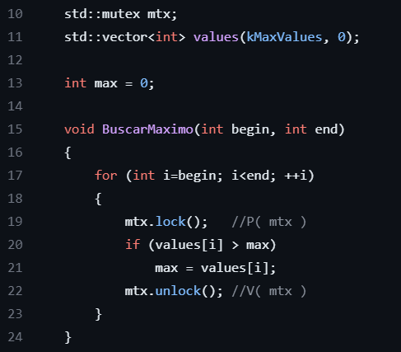
Sincronización de hilos
std::mutex
void lock()
void unlock()
Si no se garantiza la mutua exclusión y se produce una interrupción entre el if y la asignación de valor, se puede calcular mal el valor máximo.

Slide 37
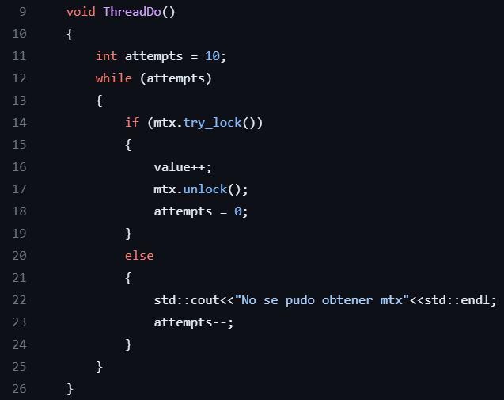
Sincronización de hilos
std::mutex
bool trylock()
Se intenta tomar el semáforo 10 veces, de no ser posible finaliza su ejecución.

Slide 38
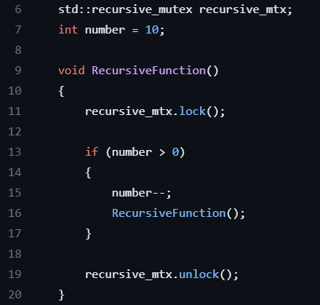
Sincronización de hilos
std::recursive_mutex
Mismo comportamiento que el mutex, solo que se puede tomar mas de una vez (por el mismo hilo) el mismo objeto mutex sin generar un bloqueo.

Slide 39
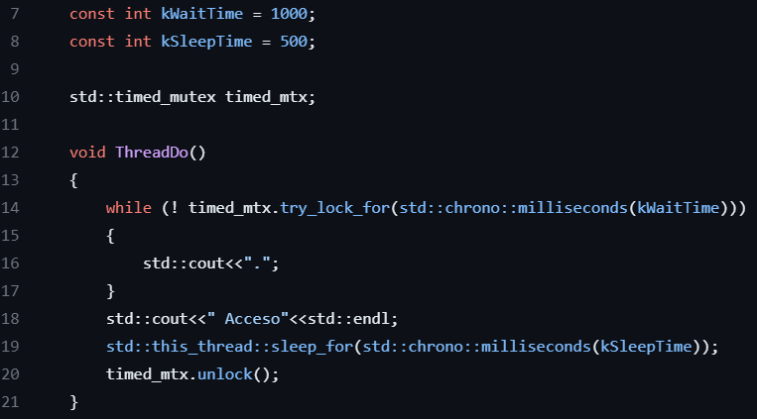
Sincronización de hilos
std::timed_mutex
Se agrega la posibilidad de pedir el mutex por un tiempo.

Slide 40
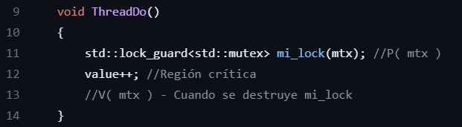
Sincronización de hilos
std::lock_guard
Protege un mutex, al instanciar el constructor, lockea el mutex que contiene y al instanciarse su destructor lo libera.

Slide 41
Sincronización de hilos
Python (threading) – Clases
  Lock
  Rlock
  Semaphore
  BoundedSemaphore
  Barrier

Slide 42
Sincronización de hilos
Python (threading)
  Algunos métodos
  bool acquire(blocking=True, timeout=-1)
  release()
  bool locked()
  wait(timeout=None)

Slide 43
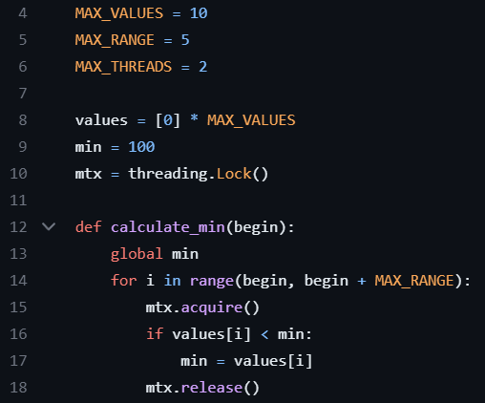
Sincronización de hilos
Class Lock()

Slide 44
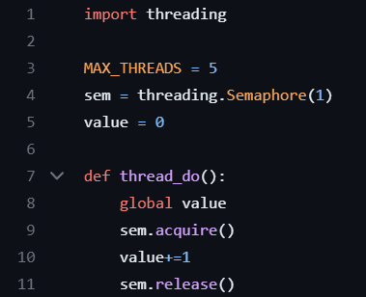
Sincronización de hilos
Class Semaphore(value=1)

Slide 45
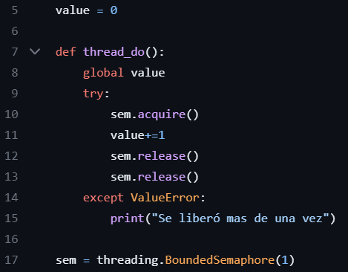
Sincronización de hilos
Class BoundedSemaphore(value=1)

Slide 46
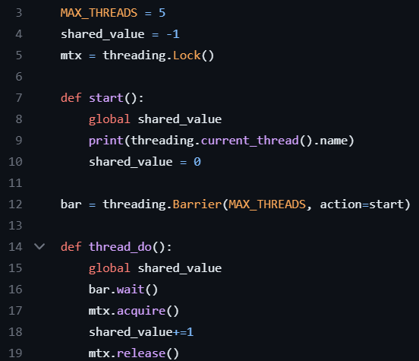
Sincronización de hilos
Class Barrier
(
parties,
action=None,
timeout=None
)

Slide 47
Sincronización de hilos
Java
  Synchronized
  Semaphore
    java.util.concurrent.Semaphore
  ReentrantLock
    java.util.concurrent.locks.ReentrantLock

Slide 48
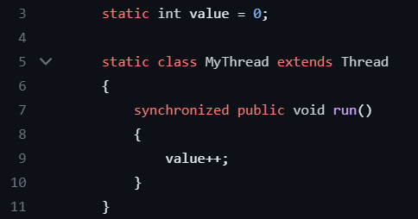
Sincronización de hilos
Synchronized

Slide 49
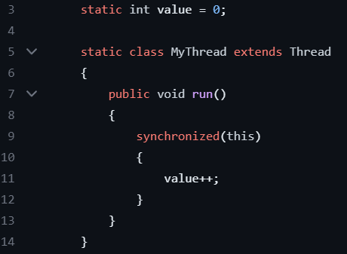
Sincronización de hilos
Synchronized

Slide 50
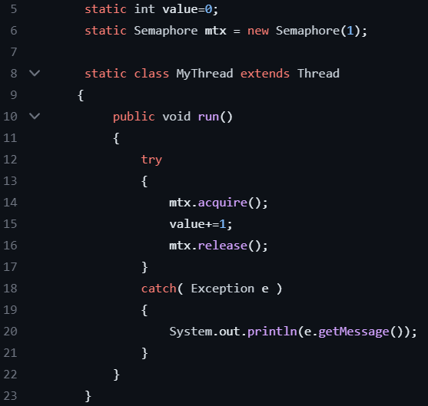
Sincronización de hilos
Semaphore

Slide 51
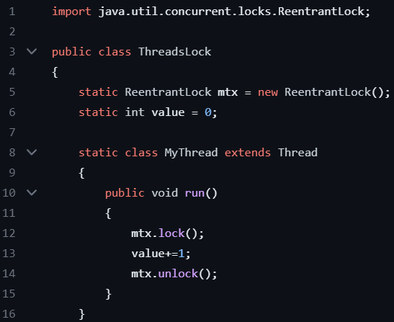
Sincronización de hilos
ReentrantLock

Slide 52
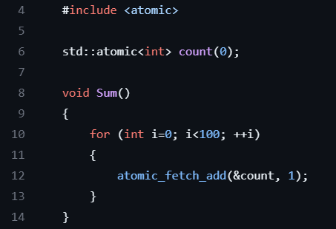
Variables atómicas
C++11 <atomic>
std::atomic

Slide 53
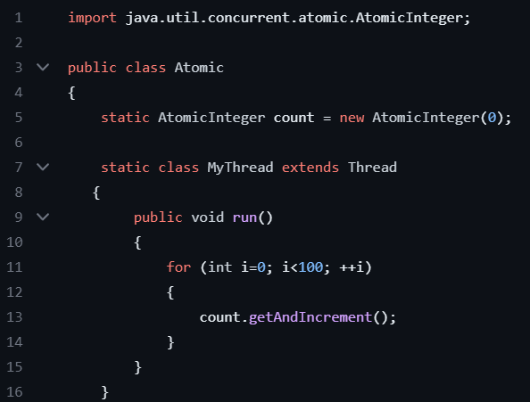
Variables atómicas
Java java.util.concurrent.atomic
AtomicInteger

Slide 54
Referencias
https://cplusplus.com/reference/mutex/
https://docs.python.org/es/3.8/library/threading.html#lock-objects
https://docs.oracle.com/javase/tutorial/essential/concurrency/syncmeth.html
https://docs.oracle.com/javase/8/docs/api/java/util/concurrent/Semaphore.html
https://docs.oracle.com/javase/8/docs/api/java/util/concurrent/locks/ReentrantLock.html
https://jenkov.com/tutorials/java-util-concurrent/atomicinteger.html
https://cplusplus.com/reference/atomic/atomic/

